Slide 1
《遥感概论》必修课-上机
第七讲 遥感影像处理4：波段运算

Slide 2
1、波段运算
概述：
BandMath是一个灵活的图像处理工具，其中许多功能是无法在其它的图像处理系统中获得的。由于每个用户都有独特的需求，利用此工具用户自己定义处理算法，应用到在ENVI打开的波段或整个图像中，用户可以根据需要自定义简单或复杂的处理程序。例如：可以对图像进行简单加、减、乘、除运算，或使用IDL编写更复杂的处理运算功能。波段运算实质是对每个像素点对应的像素值进行数学运算。

Slide 3
1、波段运算
波段运算的基本要求如下：
1、必须符合IDL语言书写波段运算表达式
波段运算表达式必须是IDL 语句：定义处理算法或波段运算表达式符合IDL 语句的语法。简单的波段运算表达式不需要IDL 的先验知识，若要执行复杂的运算，则要在波段运算中涉及IDL 知识。
2、所有输入波段必须具有相同的空间大小
由于波段运算表达式是根据pixel-for-pixel原理作用于波段的，因此输入波段在行列数和像元大小必须相同。对于有地理坐标的数据，如果覆盖区域一样，但是由于像元大小不一样使得行列数不一致，在进行波段运算前，可以使用Toolbox工具箱/Raster Management/Layer Stacking功能对图像进行调整。

Slide 4
1、波段运算
3、表达式中的所有变量都必须用Bn（或bn）命名
表达式中代表输入波段的变量必须以字母“b”或“B”开头，后跟5位以内的数字。例如，对3个波段进行求和运算的有效表达式可以用以下3种方式书写：
b1 + b2 + b3
B1 + B11 + B111
B1 + b2 + B3
4、结果波段必须与输入波段的空间大小相同
波段运算表达式所生成的结果必须在行列数方面与输入波段相同。例如，如果输入表达式为MAX(b1)，将不能生成正确结果，因为表达式输出值为一个数，与输入波段的行列数不一致。

Slide 5
2、波段运算——练习9
波段运算
数据：
…\ Program Files\Exelis\ENVI6\classic\data\can_tmr.img
内容：波段运算
工具：
Toolbox / Band Algebra / Band Math

Slide 6
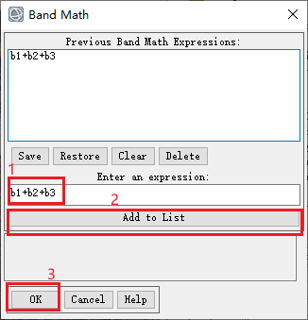
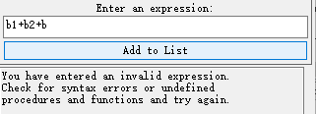
2、波段运算——练习9
选择菜单File > Open，打开数据“can_tmr.img” ；
启动Band Math工具，路径为Toolbox/ Band Algebra /Band Math；
在Band Math面板，在Enter an expression文本框中输入运算表达式：b1+b2+b3，点击Add to List按钮，将表达式添加到Previous Band Math Expression列表中（变量名必须以字符 “b” 或 “B” 开头）；
注：如果表达式存在语法错误，将不能被添加到列表中，如下图所示。

Slide 7
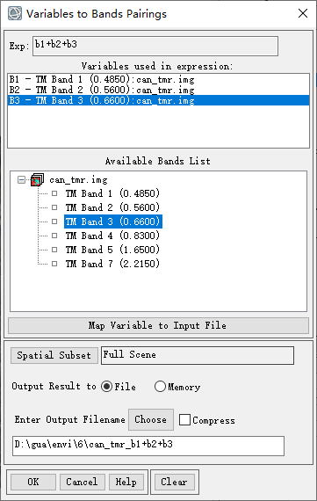
2、波段运算——练习9
在Band Math面板中，选中添加的"b1+b2+b3"，点击OK按钮，打开Variables to Bands Pairings对话框（如图），为运算表达式中各个变量赋图像文件或者图像波段；；
在Variables to Bands Pairings对话框中，Variables used in expression列表框中选择变量b1，单击Available Bands List中的"TM Band 1 (0.4850)"。然后用同样的方法为b2和b3指定为"TM Band 2"和"TM Band 3"；
选择文件名及路径保存结果，单击OK按钮执行运算。

Slide 8
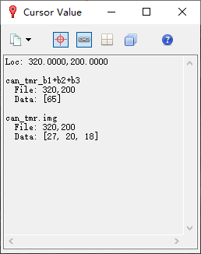
2、波段运算——练习9
此时可以将输入和输出文件加载到视图中，然后点击工具栏Cursor Value ；
图标获取当前鼠标位置的像元值，如图所示。

Slide 9
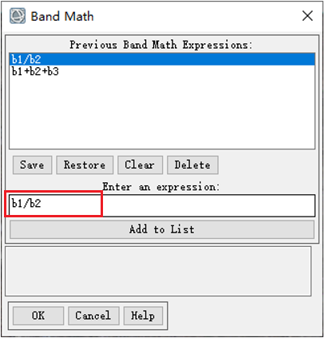
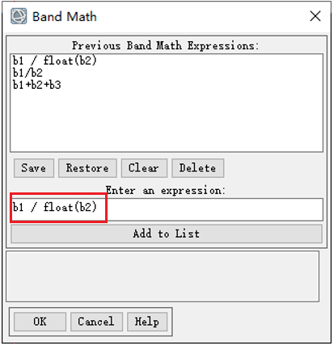
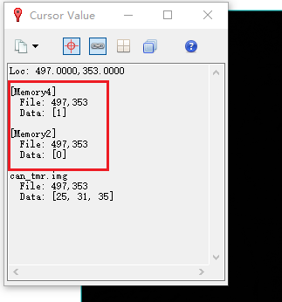
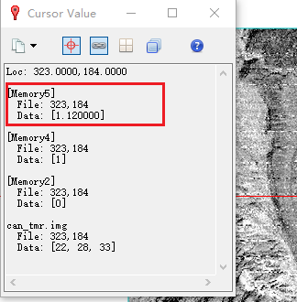
2、波段运算——练习9
进行波段除法运算时，可能会出现data值为1或者0的结果，这是因为：
当对整型数据波段进行除法运算时，运算结果不是被向上或向下取整，
而是直接被简单地舍去（小数点后面的数据被舍弃）。要避免这种情
况发生，通常将数据类型转换为浮点型：b1 / float(b2)。

Slide 10
3、波段运算——练习9
本节收获
了解实用的波段运算工具
学习了对图像简单的加、减、乘、除运算
要求：
输出两种不同波段运算的结果图

Slide 11


